Slide 1







Slide 2







a) Đề - xi - mét
Gang tay mình dài
khoảng 1 đề- xi- mét.
Bút chì dài
1 đề- xi- mét.
Đề- xi- mét là một đơn vị đo độ dài.
Đề- xi- mét viết là dm.
1 dm = 10 cm; 10 cm = 1dm.

Slide 3
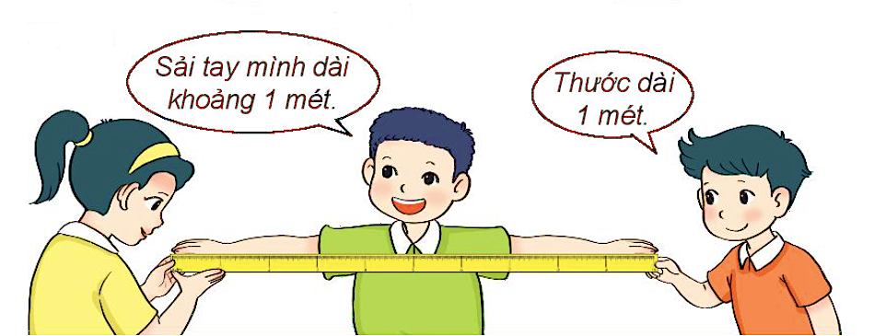
b) Mét
Mét là một đơn vị đo độ dài.
Mét viết là m.
1 m = 10 dm; 1 m = 100 cm; 10 dm = 1 m; 100 cm = 1m

Slide 4




Ghi nhớ
1 m = 10 dm
1 m = 100 cm
10 dm = 1 m
100 cm = 1m
1dm = 10cm
10 cm = 1dm

Slide 5


Slide 6

1. Số
a)
Mẫu: 2 dm = 20 cm; 3 m = 30 dm; 2 m = 200 cm
1 dm = cm; 1 m = dm; 1 m = cm
4 dm = cm; 5 m = dm; 3 m = cm
?
?
?
?
?
?

Slide 7







1
Số
1
2
3
4
5
6
10
10
100
1 dm = …. cm
1 m = …..dm
1 m = ……. cm
13
50
300
4 dm = ….. cm
5 m = ….. dm
3 m = …... cm
Notes:
GV để HS chọn số của viên kẹo yêu thích bất kỳ.
Mỗi viên kẹo sẽ xuất hiện ra 1 phép tính và HS trả lời nhanh,
Trả lời xong giáo viên bấm vào phép tính đó sẽ xuất hiện kết quả

Slide 8



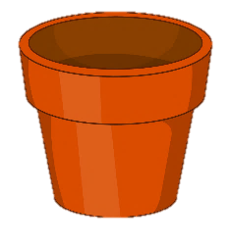
b)
Mẫu: 20 cm = 2 dm; 30 dm = 3m
30 cm = …...dm
3
5
50 cm = …..dm
40 dm = ……m
4
20 dm = ….. m
2

Slide 9




2. Chọn độ dài thích hợp (Theo mẫu):
Bàn học của Mai dài
Cái bút chì dài
Phòng học lớp Mai dài
10 cm
10 dm
10 m
Hoạt động nhóm 4

Slide 10
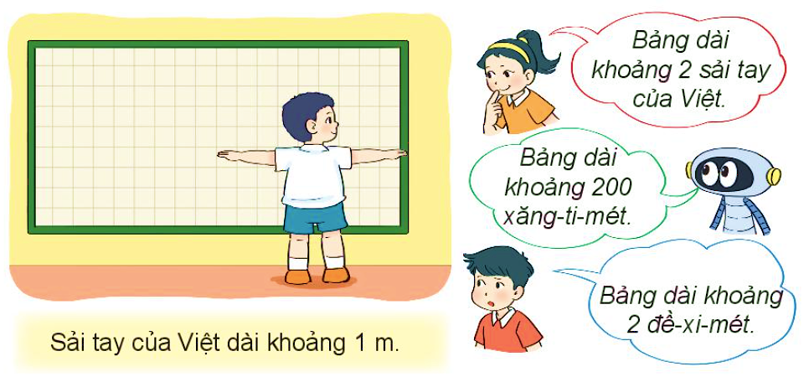
3
Bạn nào nói đúng?
?
Đ
?
?
Mai
Đ
Rô-bốt
S
Nam

